Slide 1

Nano实验箱微课
好好搭搭在线
“

Slide 2

好好搭搭
声音传感器的使用

Slide 3
01
基础知识
目录
02
指令学习
03
程序代码

Slide 4
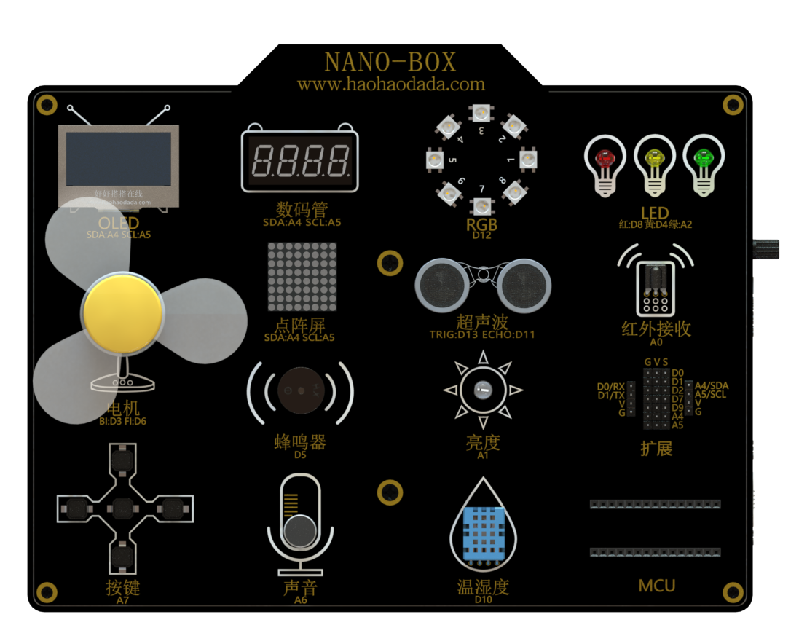
1
基础知识
声音传感器里面有一个对声音敏感的电容式驻极体话筒，声波会使话筒内的驻极体薄膜振动，产生电压变化，通过转化和采集后输出具体数值。
声音传感器输出信号为模拟量，调用“读声音传感器”指令读取，声音强度取值范围是（0，4095）。
02

Slide 5

2
指令学习
这条指令在输入类别指令中，使用这条指令用来读取声音传感器返回的值。

Slide 6
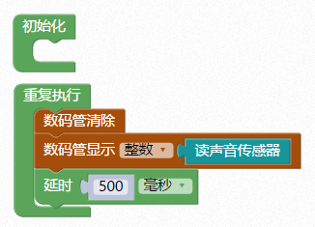
3
程序代码
直接显示
02

Slide 7
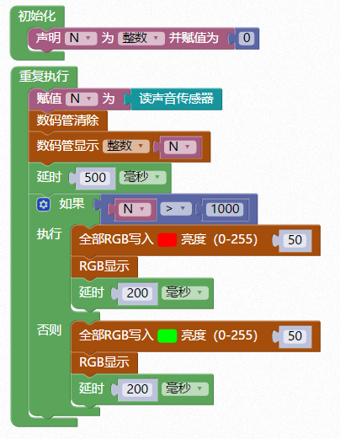
3
程序代码
噪音提醒装置
02

Slide 8
谢谢观看
“

